Slide 1

Devops
落地实践
郑立赛

Slide 2
目录
有什么好处
怎么落地

Slide 3

有什么好处

Slide 4
提高系统稳定性
弹性负载
新老版本无缝更新
故障自动修复
SLA
由之前的99%提升至99.9%

Slide 5
降低云端成本
减少云端成本
以API服务器为例：服务器数量由之前的30台，缩减至平均9.21台

Slide 6
提高版本发布效率
239次
减少版本部署时间
6个月发布版本
由之前的1~2个小时，缩短至1分钟

Slide 7
解放人力
减少琐碎重复的劳动
调研新技术
良性循环

Slide 8
怎么落地

Slide 9


合作共赢
Dev
Ops
随时发布新版本
线上系统已稳定，能不动就不动

Slide 10
合作共赢
Dev
更快的解决用户提出的BUG
更快的提供新功能
用户
稳定
新功能
Ops
更稳定的用户体验

Slide 11
具体怎么做-Dev
标准化
- 统一通信标准
- 统一开发规范
微服务化
- 服务拆分
- 模块复用
高可用化
- 功能独立
- 支持负载

Slide 12
具体怎么做-Ops
构建自动化运维体系

Slide 13
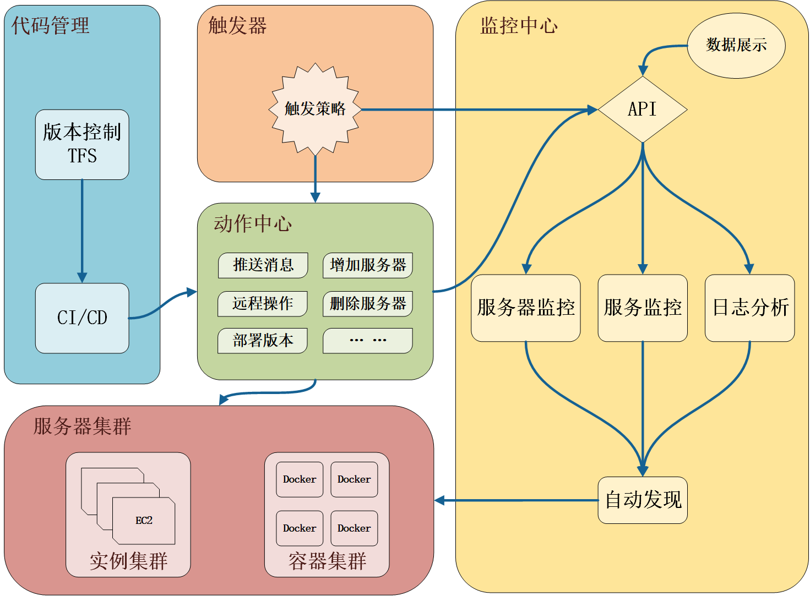

Slide 14

欢迎关注我们的公众号
运维自动化开发

